Slide 3




Erasmus+ jeunesse:
opportunités pour les structures de jeunesse
Dr. Latifa DAADAOUI
Coordinatrice nationale
Bureau Erasmus+ Maroc
Mardi 22 février 2022

Slide 4
SOMMAIRE
1. Bureau National Erasmus+ Maroc
Qui sommes-nous ?
2. Erasmus+ : Quoi ? Et pourquoi ?
Quoi ? Et pourquoi ?
3. Erasmus+ jeunesse
Quoi ? Comment ?

Slide 5
Mission
Soutien et appui à la commission Européenne, l’Agence exécutive «Education, Audiovisuel et Culture - EACEA», la Délégation de l’UE au Maroc, le MESRSI et les autorités gouvernementales marocaines dans la promotion de la coopération internationale
et la mobilité dans le cadre du programme «Erasmus+».
“Coordonner, informer, accompagner et valoriser”
Informer et rendre visible le programme et son bilan
Accompagner les candidatures et les projets
co-financés (monitoring)
Renforcer les capacités et favoriser le réseautage
Créer des synergies et s’ouvrir
Mobiliser la communauté Erasmus
Gérer le réseau des experts nationaux de la réforme (HERE)
Partager/
Exploiter/
Valoriser les résultats et élargir l’impact
Coordonner avec les différentes parties prenantes

Slide 6
Erasmus+
Programme de l’UE pour l’éducation, la formation, la jeunesse et le sport
Système
Institutions
Individus
KA 1 : Mobilité des individus à des fins d’apprentissage
KA 3 : Soutien aux politiques
KA2 : Coopération et partenariat
➔ Enseignement supérieur
➔ Formation professionnelle
➔ Jeunesse
Education formelle
Education non formelle
+ Activités Jean Monnet
Approche « Bottom-up » + APPELS à PROJETS

Slide 7
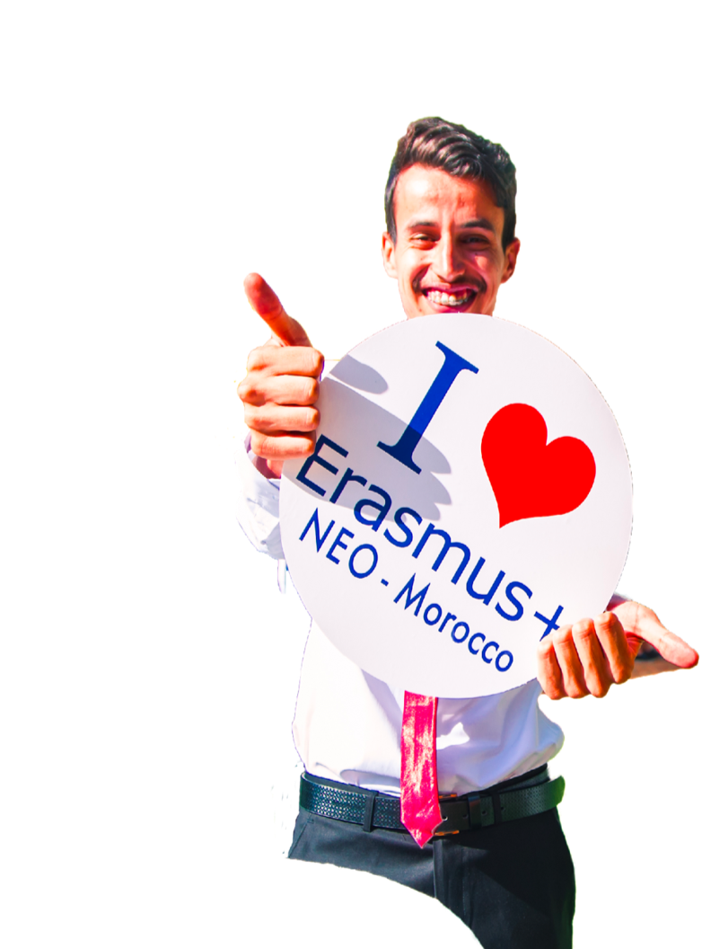
Erasmus+
Pourquoi ERASMUSer?
Financement de partenariats transnationaux
Visibilité internationale: Label Erasmus
échange de pratiques et expertise
Réseautage
Bourse de mobilité courte de jeunes et d’animateurs socio-éducatifs
Internationalisation et ouverture
...

Slide 8
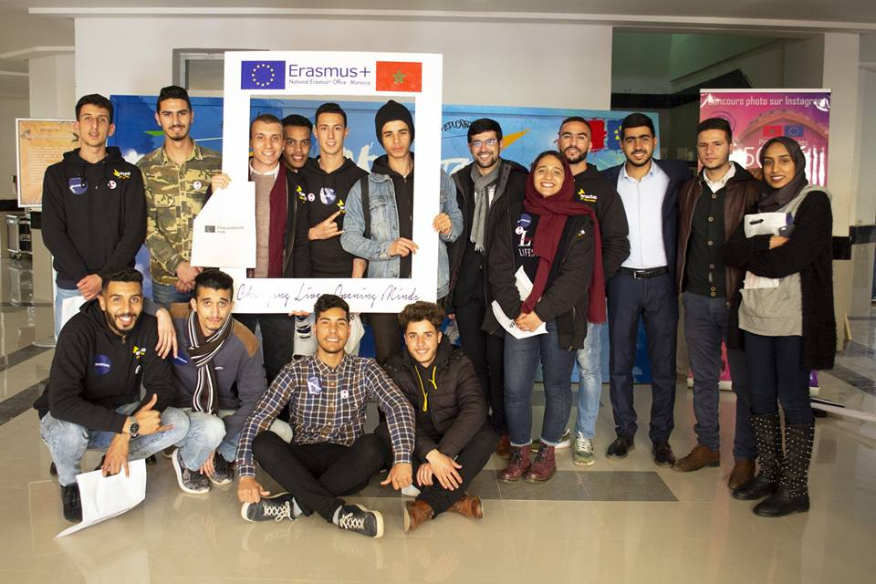





Morocco in Erasmus Youth
40%
Outgoing mobilities
7391
Mobilities of youth
and volunteers
60%
Incoming mobilities
Youth mobility and volunteering projects
55
countries
571
1st in SMED region
(/10 countries)
Capacity Building for youth projects
Strategic partnerships
05
7
33
EU
countries

Slide 9

Erasmus+ jeunesse
+200
Associations
Formation, ouverture et épanouissement professionnel, personnel et socio-éducatif
Soutien à la formation des apprenants à travers des activités et de l’engagement associatifs
Ouverture sur d’autres cultures et réalités
Développement personnel et professionnel des animateurs / adoption
de nouvelles pratiques
33
Pays européens
22
pays non européens
16 associations marocaines
Sur les institutions : Internationalisation
Modernisation de la gestion
Amélioration de la qualité de l’offre d’accompagnement et de services pour les jeunes
Digitalisation
Professionnalisation des formations et ouverture socio-économique
Formation et accompagnement des personnels
Amélioration des infrastructures
Réseautage et coopération nationale & institutionnels

Slide 10
Erasmus+ 2021 – 2027
  Continuité du programme 2014-2020
  Vert, numérique, inclusif et plus international
Priorités transversales
Transition numérique
Transition écologique
Inclusion, accessibilité et équité
Nouveaux secteurs éligibles : FP + Sport
Renforcement de la jeunesse
Renforcement Afrique (région ACP)
Primo-demandeurs, internationalisation des institutions moins internationalisées

Slide 11
Alliances pour l’innovation
Jeunesse
Mobilité des individus
(des jeunes + éducateurs)
Echange virtuel Erasmus
Renforcements des capacités
Renforcement des capacités
Formation professionnelle
Renforcement des capacités
Centre d’excellence Professionnelle (COVE)
+ Activités
Jean Monnet
Enseignement supérieur
Débat politique
Jean Monnet
(Réseau)
Alliances pour l’innovation
Echange virtuel Erasmus
Erasmus Mundus
Mobilité des individus
Enseignement supérieur
Mobilité des individus
Volontariat européen
Erasmus+ au Maroc
2021 – 2027

Slide 12
Pays associés au programme vs pays tiers non associés au programme
Pays Membres de l’UE + pays tiers associés au programme
33 pays
Pays tiers non associés au programme
27 Pays membres de l’UE
+
Pays tiers associés au programme:
Islande, Liechtenstein, Norvège, Ancienne République yougoslave de Macédoine,
Serbie, Turquie
Tous les autres pays du monde :
dont le Maroc
Région 3: Sud-Méditerranée (notre région) (voisinage Sud de l’UE)
Région 9: Afrique Sub-saharienne

Slide 13
SOMMAIRE
1. Bureau National Erasmus+ Maroc
Qui sommes-nous ?
2. Erasmus+ : Quoi ? Et pourquoi ?
Quoi ? Et pourquoi ?
3. Erasmus+ jeunesse
Quoi ? Comment ?

Slide 14
Mobilité des individus
(des jeunes + éducateurs)
Renforcement
des capacités
Echange virtuel Erasmus
Jeunesse
Corps européen de solidarité
(volontariat)
Projet
« Echange de jeunes »
Projet de mobilité des animateurs socio-éducatifs
Activités de participation des jeunes

Slide 15
QUOI ?
Les échanges de jeunes sont des rencontres entre des groupes de jeunes issus d’au moins deux pays différents qui se rassemblent pendant une courte période pour mettre en œuvre conjointement un programme d’apprentissage non formel (un mélange d’ateliers, d’exercices, de débats, de jeux de rôle, de simulations, d’activités extérieures, etc.) sur un sujet qui les intéressent, en s’inspirant des objectifs pour la jeunesse européenne ➔ Youthpass
==> Bourse de mobilité de 18 à 30 jeunes
==> Accueil des jeunes européens au Maroc et l’envoi de jeunes marocains en Europe pour une période allant de 5 à 21 jours, hors durée du voyage.
==> Bourse qui couvre les frais de voyage et de séjour.
QUI ?
==> une organisation, une association ou une ONG sans but lucratif; active dans le domaine de la jeunesse; un organisme public au niveau local, régional ou national; une entreprise sociale; une organisation à but lucratif active dans le domaine de la responsabilité sociale des entreprises
COMMENT ?
==> Contacter des associations européennes accréditées Erasmus dans les 33 pays associés au programme et convenir d’un programme de mobilité.
Mobilité des individus
(des jeunes + éducateurs)
Renforcement
des capacités
Echange virtuel Erasmus
Jeunesse
Corps européen de solidarité
(volontariat)
Projet de mobilité
« Echange de jeunes »

Slide 16
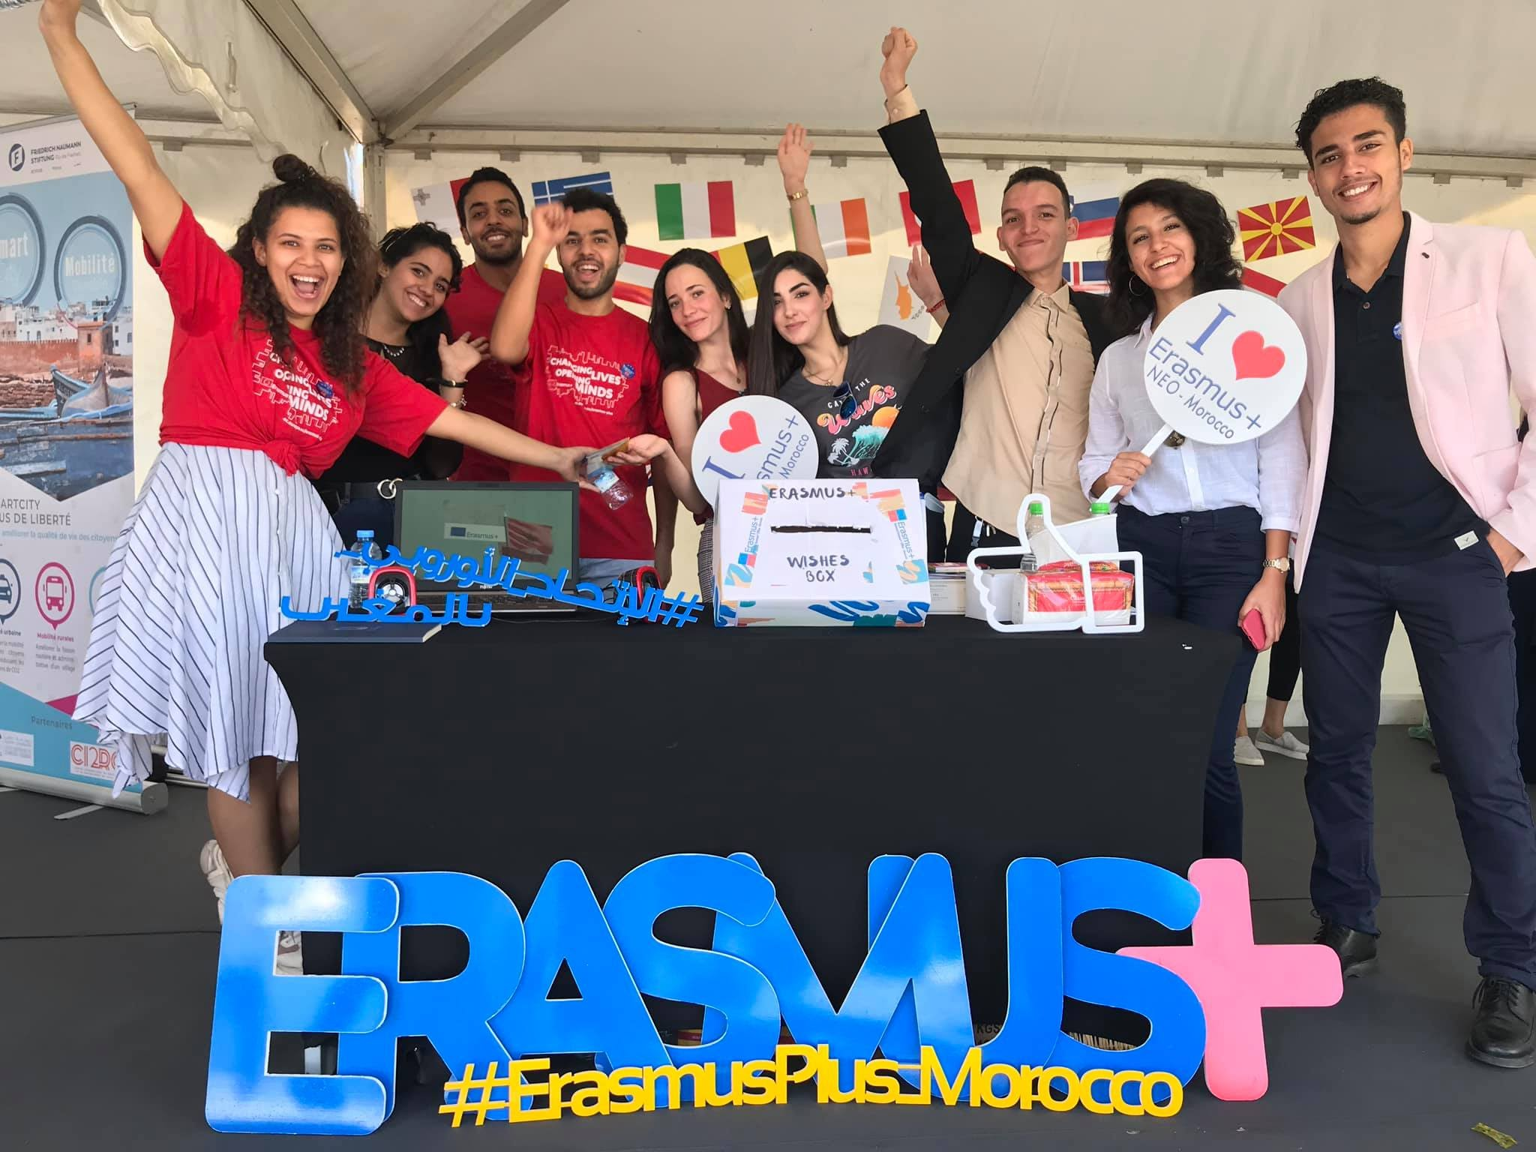
Consortium : >= 2 organisations de deux pays différents (un mini européen)
(au moins une organisation d’envoi et au moins une organisation d’accueil)
Durée : de 3 à 24 mois
Date de soumission : * 23 février à 12 heures
* 4 octobre à 12 heures
* cycle supplémentaire le 4 mai à 12 heures
Mobilité des individus
(des jeunes + éducateurs)
Renforcement
des capacités
Echange virtuel Erasmus
Jeunesse
Corps européen de solidarité
(volontariat)
Projet de mobilité
« Echange de jeunes »
Caractéristiques des groupes :
→ 16 à 60 participants par activités (hors les chef de groupe, les facilitateurs)
→ Pour les échange de jeunes ayant moins d’opportunités min 10 jeunes
→ Minimum échange de 2 groupes de minimum de 4 jeunes par groupe
→ Min 1 chef de groupe et max de 2 facilitateurs par activités

Slide 17
QUOI ?
Cette action encourage le développement professionnel des animateurs socio-éducatifs pour la mise en place d’un travail socio-éducatif de qualité aux échelles locale, régionale, nationale, européenne et internationale. Elle contribue aux objectifs du programme de travail européen sur l’animation socio-éducative 94 portant sur la qualité, l’innovation et la reconnaissance de l’animation socio-éducative de la stratégie de l’UE en faveur de la jeunesse 2019-2027.
==> Bourse de mobilité pour des animateurs socio-éducatifs européens au Maroc et l’envoi d’animateurs marocains en Europe pour une période allant de 2 à 60 jours, hors durée du voyage.
==> Aucune limite d’âge.
==> Bourse qui couvre les frais de voyage et de séjour.
QUI ?
==> une organisation, une association ou une ONG sans but lucratif; active dans le domaine de la jeunesse; un organisme public au niveau local, régional ou national; une entreprise sociale; une organisation à but lucratif active dans le domaine de la responsabilité sociale des entreprises
COMMENT ?
==> Contacter des associations européennes accréditées Erasmus dans les 33 pays associés au programme et convenir d’un programme de mobilité.
Mobilité des individus
(des jeunes + éducateurs)
Renforcement
des capacités
Echange virtuel Erasmus
Jeunesse
Corps européen de solidarité
(volontariat)
Projet de mobilité des animateurs socio-éducatifs
Notes:
▪ à offrir des possibilités d’apprentissage informel et non formel afin d’assurer le développement éducatif et professionnel des animateurs socio-éducatifs, et de contribuer ainsi à une pratique individuelle de qualité ainsi qu’à l’évolution des systèmes et des organisations d’animation socio-éducative;
▪ à bâtir une communauté d’animateurs socio-éducatifs qui pourra soutenir la qualité des projets et des activités à l’intention des jeunes dans le cadre des programmes de l’UE et en dehors;
▪ à développer les pratiques d’animation socio-éducative au niveau local et à contribuer au renforcement des capacités afin de garantir la qualité du travail d’animation socio-éducative des participants et de leur organisation, en ayant un impact clair sur le travail régulier des animateurs socio-éducatifs participants avec les jeunes.

Slide 18
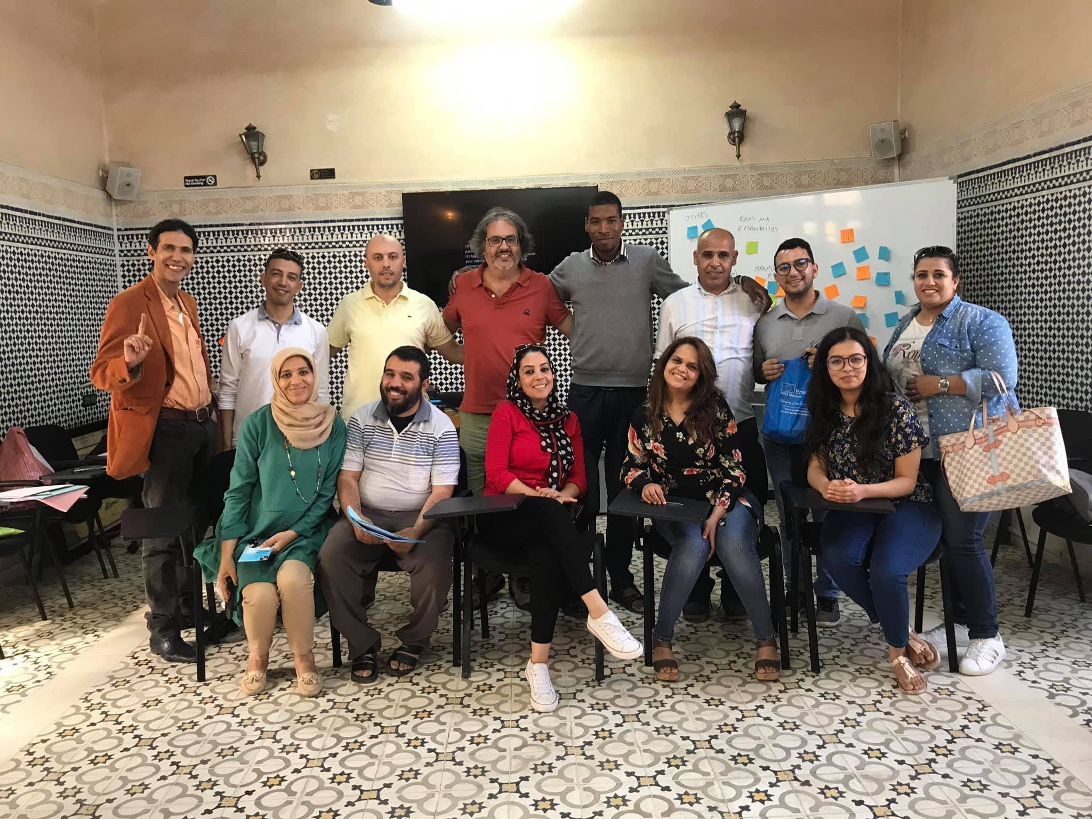
Consortium : >= 2 organisations de deux pays différents (un mini européen)
(au moins une organisation d’envoi et au moins une organisation d’accueil)
Durée : de 3 à 24 mois
Date de soumission : * 23 février à 12 heures
* 4 octobre à 12 heures
* cycle supplémentaire le 4 mai à 12 heures
Mobilité des individus
(des jeunes + éducateurs)
Renforcement
des capacités
Echange virtuel Erasmus
Jeunesse
Corps européen de solidarité
(volontariat)
Projet de mobilité
« Echange de jeunes »
Caractéristiques des groupes :
jusqu’à 50 participants par activités (hors les chef de groupe, les facilitateurs)

Slide 19
Mobilité des individus
(des jeunes + éducateurs)
Renforcement
des capacités
Echange virtuel Erasmus
Jeunesse
Corps européen de solidarité
(volontariat)
Activités de développement professionnel
des visites d’études et différents types de missions: les périodes d’observation en situation de travail, les échanges d’animateurs socio-éducatifs et l’apprentissage par les pairs, dans des organisations d’animation socio- éducative et des organisations actives dans le domaine de la jeunesse à l’étranger ;
la mise en réseau et le développement de l’esprit de groupe parmi les animateurs socio-éducatifs qui participent à l’action et qui promeuvent ses objectifs;
des sessions de formation pour appuyer le développement des compétences, pour mettre en place des pratiques d’animation socio-éducative de qualité ou introduire et tester des méthodes innovantes (en lien avec l’animation socio-éducative numérique et intelligente, par exemple) ;
des séminaires et des ateliers favorisant en particulier le renforcement des connaissances et le partage des bonnes pratiques ayant trait aux objectifs, aux valeurs et aux priorités de la stratégie de l’UE.
Activités de sensibilisation et de développement des systèmes
Projet de mobilité des animateurs socio-éducatifs
Notes:
▪ à bâtir une communauté d’animateurs socio-éducatifs qui pourra soutenir la qualité des projets et des activités à l’intention des jeunes dans le cadre des programmes de l’UE et en dehors;
▪ à développer les pratiques d’animation socio-éducative au niveau local et à contribuer au renforcement des capacités afin de garantir la qualité du travail d’animation socio-éducative des participants et de leur organisation, en ayant un impact clair sur le travail régulier des animateurs socio-éducatifs participants avec les jeunes.
Les activités suivantes ne sont pas éligibles à une subvention au titre des projets de mobilité pour les animateurs socio-éducatifs: les voyages d’étude universitaires; les activités à but lucratif; les activités pouvant être considérées comme du tourisme; les festivals; les vacances; les tournées et les réunions statutaires.
En outre, les projets peuvent aussi comprendre les activités présentées ci-dessous.

Slide 20
Mobilité des individus
(des jeunes + éducateurs)
Renforcement
des capacités
Echange virtuel Erasmus
Jeunesse
Corps européen de solidarité
(volontariat)
QUOI ?
Activités organisées en dehors de l’éducation et de la formation formelles qui encouragent, promeuvent et facilitent la participation des jeunes à la vie démocratique européenne aux niveaux local, régional, national et européen. Les activités soutenues devraient aider les participants à renforcer leurs compétences personnelles, sociales, civiques et numériques et à devenir des citoyens européens actifs.
Participants éligibles : ==> Jeunes de 18 à 30 ans
QUI ?
==> une organisation, une association ou une ONG sans but lucratif; active dans le domaine de la jeunesse; un organisme public au niveau local, régional ou national; une entreprise sociale; une organisation à but lucratif active dans le domaine de la responsabilité sociale des entreprises
COMMENT ?
==> Contacter des associations européennes accréditées Erasmus dans les 33 pays associés au programme et convenir d’un programme de mobilité.
Projet transnationaux d’activités de participation des jeunes
Notes:
offrir aux jeunes des occasions de s’engager dans la société civile et d’apprendre à y participer (en donnant aux jeunes des possibilités de se mobiliser dans leur vie quotidienne mais également de participer à la vie démocratique, dans le but d’assurer une participation civique, économique, sociale, culturelle et politique effective des jeunes de tous horizons, en accordant une attention particulière aux jeunes ayant moins d’opportunités);
• sensibiliser les jeunes aux droits fondamentaux et aux valeurs communes de l’Europe, et contribuer au processus d’intégration européenne, y compris en contribuant à la réalisation d’un ou de plusieurs objectifs pour la jeunesse européenne;
• renforcer les compétences numériques des jeunes ainsi que leur éducation aux médias (en particulier l’esprit critique et la capacité à évaluer et traiter des informations) afin d’accroître leur capacité de résistance face à la désinformation, aux fausses nouvelles et à la propagande, ainsi que leur aptitude à prendre part à la vie démocratique;
• organiser des rencontres entre jeunes et décideurs politiques aux échelons local, régional, national et transnational ou contribuer au dialogue de l’UE en faveur de la jeunesse.

Slide 21
Mobilité des individus
(des jeunes + éducateurs)
Renforcement
des capacités
Echange virtuel Erasmus
Jeunesse
Corps européen de solidarité
(volontariat)
Objectifs :
→ offrir aux jeunes des occasions de s’engager dans la société civile et d’apprendre à y participer (en donnant aux jeunes des possibilités de se mobiliser dans leur vie quotidienne mais également de participer à la vie démocratique, dans le but d’assurer une participation civique, économique, sociale, culturelle et politique effective des jeunes de tous horizons, en accordant une attention particulière aux jeunes ayant moins d’opportunités);
sensibiliser les jeunes aux droits fondamentaux et aux valeurs communes de l’Europe, et contribuer au processus d’intégration européenne, y compris en contribuant à la réalisation d’un ou de plusieurs objectifs pour la jeunesse européenne ;
renforcer les compétences numériques des jeunes ainsi que leur éducation aux médias (en particulier l’esprit critique et la capacité à évaluer et traiter des informations) afin d’accroître leur capacité de résistance face à la désinformation, aux fausses nouvelles et à la propagande, ainsi que leur aptitude à prendre part à la vie démocratique;
organiser des rencontres entre jeunes et décideurs politiques aux échelons local, régional, national et transnational ou contribuer au dialogue de l’UE en faveur de la jeunesse.
Projet transnationaux d’activités de participation des jeunes
Notes:
offrir aux jeunes des occasions de s’engager dans la société civile et d’apprendre à y participer (en donnant aux jeunes des possibilités de se mobiliser dans leur vie quotidienne mais également de participer à la vie démocratique, dans le but d’assurer une participation civique, économique, sociale, culturelle et politique effective des jeunes de tous horizons, en accordant une attention particulière aux jeunes ayant moins d’opportunités);
• sensibiliser les jeunes aux droits fondamentaux et aux valeurs communes de l’Europe, et contribuer au processus d’intégration européenne, y compris en contribuant à la réalisation d’un ou de plusieurs objectifs pour la jeunesse européenne;
• renforcer les compétences numériques des jeunes ainsi que leur éducation aux médias (en particulier l’esprit critique et la capacité à évaluer et traiter des informations) afin d’accroître leur capacité de résistance face à la désinformation, aux fausses nouvelles et à la propagande, ainsi que leur aptitude à prendre part à la vie démocratique;
• organiser des rencontres entre jeunes et décideurs politiques aux échelons local, régional, national et transnational ou contribuer au dialogue de l’UE en faveur de la jeunesse.

Slide 22
Mobilité des individus
(des jeunes + éducateurs)
Renforcement
des capacités
Echange virtuel Erasmus
Jeunesse
Corps européen de solidarité
(volontariat)
Consortium : >= 2 organisations de deux pays différents (un mini européen)
(au moins une organisation d’envoi et au moins une organisation d’accueil)
Durée : de 3 à 24 mois
Subvention maximale : 60 000 EUR
Date de soumission : * 23 février à 12 heures
* 4 octobre à 12 heures
* cycle supplémentaire le 4 mai à 12 heures
Projet transnationaux d’activités de participation des jeunes

Slide 23
Mobilité des individus
(des jeunes + éducateurs)
Renforcement
des capacités
Echange virtuel Erasmus
Jeunesse
Corps européen de solidarité
(volontariat)
Exemple d’activités
ateliers en ligne ou en présentiel, ou rencontres, séminaires et autres événements/processus menés au niveau local, régional, national ou transnational, offrant un espace consacré à l’information, au débat et à la participation active des jeunes sur des questions qui ont trait à leur vie quotidienne en tant que citoyens européens actifs, et, idéalement, comprenant, entraînant ou assurant le suivi des interactions avec des décideurs et d’autres parties prenantes concernées par ces questions ;
consultations menées auprès des jeunes afin de répertorier les thèmes ou les problématiques qui les concernent particulièrement (dans un contexte local, régional, national ou transnational) et de définir leurs besoins en matière de participation pour aborder ces thèmes ou problématiques;
campagnes de sensibilisation axées sur la participation des jeunes à la vie démocratique, y compris des événements d’information et/ou culturels liés à des défis sociétaux spécifiques qui concernent les jeunes;
facilitation de l’accès à des espaces virtuels ou physiques ouverts, sûrs et accessibles pour les jeunes, afin d’offrir des possibilités concrètes pour apprendre à participer à la vie et aux processus démocratiques;
simulations du fonctionnement des institutions démocratiques et des rôles des dirigeants politiques dans ces institutions.
Projet transnationaux d’activités de participation des jeunes

Slide 24
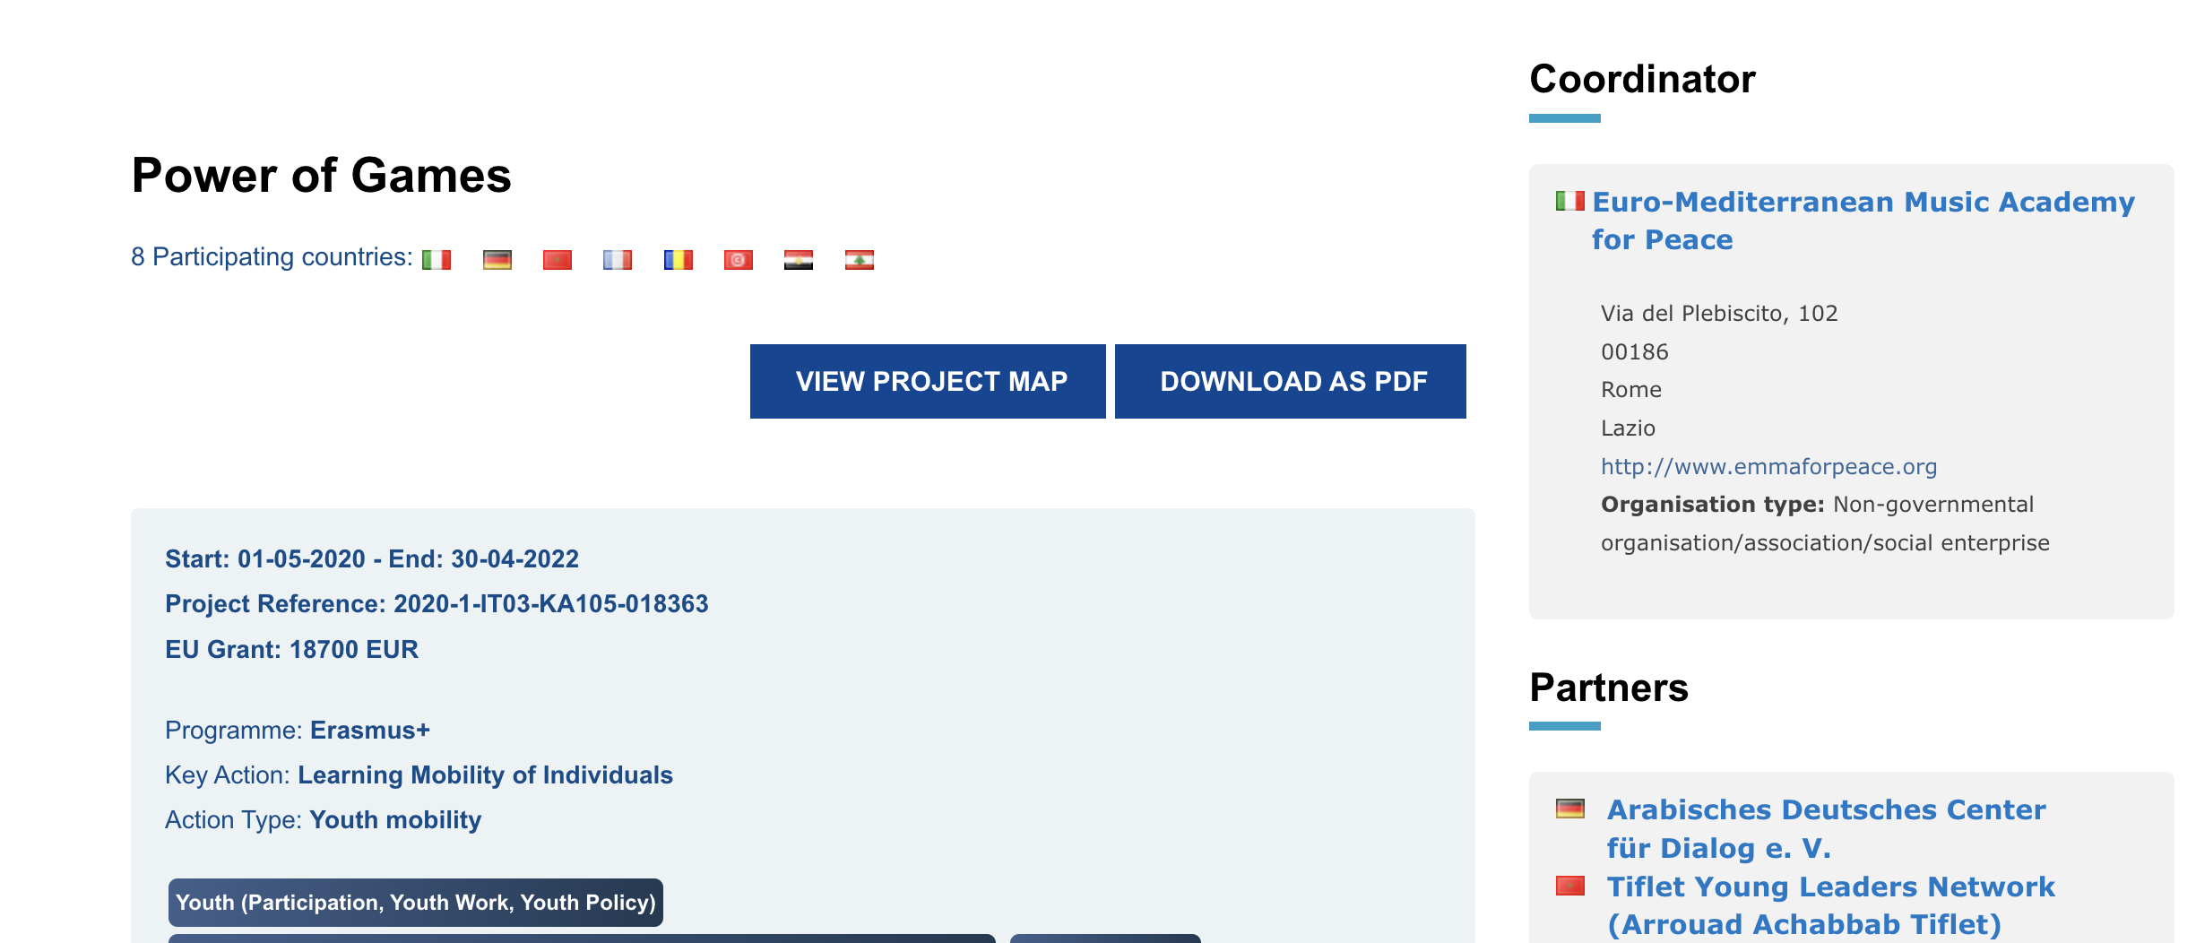
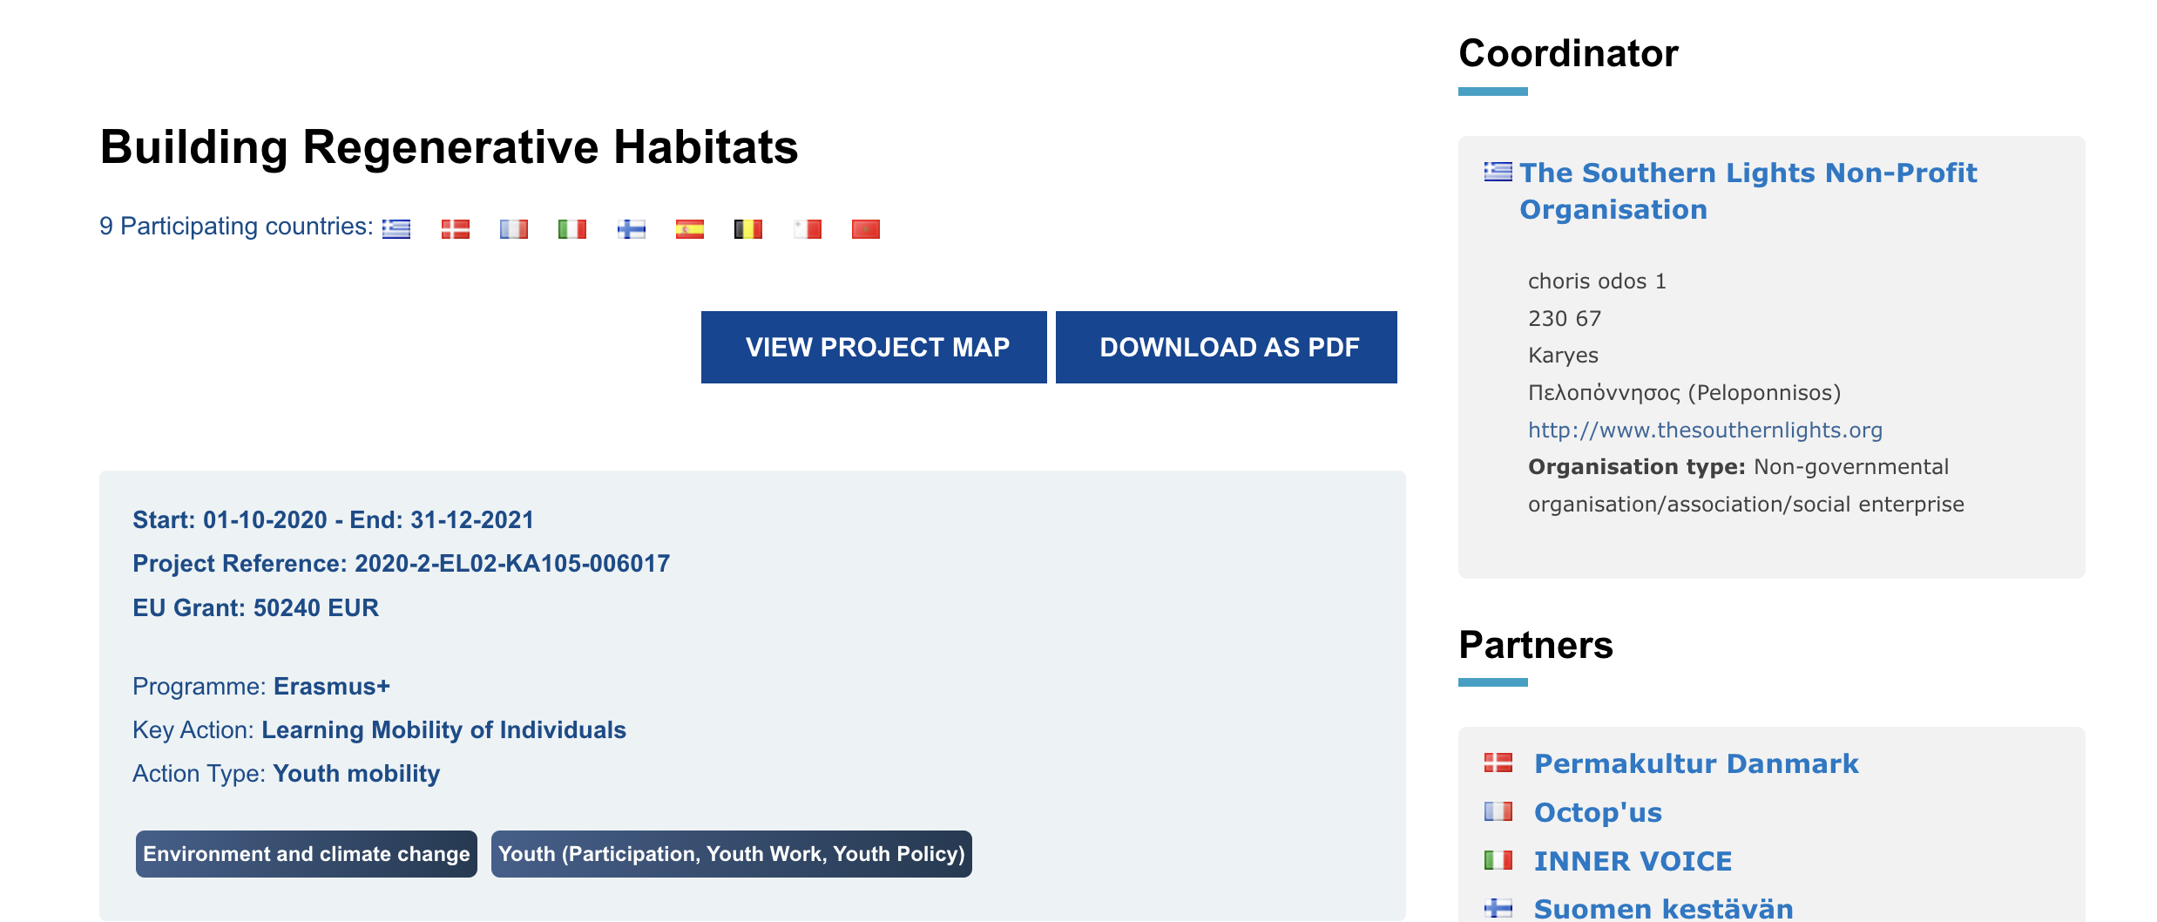

Slide 25
Mobilité des individus
(des jeunes + éducateurs)
Renforcement
des capacités
Echange virtuel Erasmus
Jeunesse
Corps européen de solidarité
(volontariat)
Projet
« Echange de jeunes »
Projet de mobilité des animateurs socio-éducatifs
Activités de participation des jeunes

Slide 26
Mobilité des individus
(des jeunes + éducateurs)
Renforcement
des capacités
Echange virtuel Erasmus
Jeunesse
Corps européen de solidarité
(volontariat)
QUOI ?
→ Les projets d’échanges virtuels consistent en des activités interpersonnelles en ligne qui favorisent le dialogue interculturel et le développement des compétences non techniques.
→ Les échanges virtuels se déroulent en petits groupes et sont toujours animés par un facilitateur qualifié.
QUI ?
- les organisations publiques ou privées actives dans le domaine de l’enseignement supérieur ou de la jeunesse (éducation non formelle);
- les établissements d’enseignement supérieur, les associations ou organisations d’établissements d’enseignement supérieur, ainsi que les organisations nationales ou internationales de recteurs, d’enseignants ou d’étudiants légalement reconnues.

Slide 27
Mobilité des individus
(des jeunes + éducateurs)
Renforcement
des capacités
Echange virtuel Erasmus
Jeunesse
Corps européen de solidarité
(volontariat)
OBJECTIFS DE L’ACTION
encourager le dialogue interculturel
promouvoir différents types d’échanges virtuels en complément de la mobilité physique Erasmus+
renforcer l’esprit critique et l’éducation aux médias, en particulier dans l’utilisation de l’internet et des réseaux sociaux, afin de lutter contre la discrimination, l’endoctrinement, la polarisation et la radicalisation violente;
favoriser le développement des compétences numériques, la pratique des langues étrangères et le travail en équipe, notamment pour améliorer l’employabilité;
promouvoir l’éducation à la citoyenneté et aux valeurs communes de liberté, de tolérance et de non- discrimination;
renforcer la dimension «jeunesse» dans les relations de l’UE avec les pays tiers.

Slide 28
Mobilité des individus
(des jeunes + éducateurs)
Renforcement
des capacités
Echange virtuel Erasmus
Jeunesse
Corps européen de solidarité
(volontariat)
Exemple d’activités
des discussions en ligne avec animateur entre les jeunes d’organisations de jeunesse établies dans différents pays, dans le cadre de projets en faveur de la jeunesse (simulations sous forme de jeux de rôle;
des formations pour les animateurs socio-éducatifs désireux de mettre en place un projet d’échange virtuel avec des collègues d’autres pays;
→ des discussions en ligne avec animateur entre étudiants d’établissements d’enseignement supérieur établis dans des pays différents, dans le cadre de diplômes d’enseignement supérieur;
des formations pour les professeurs d’université/le personnel universitaire désireux de mettre en place un projet d’échange virtuel avec des collègues d’autres pays;
→ des cours en ligne ouverts et interactifs, y compris des supports de cours traditionnels tels que des conférences filmées, des lectures et des séries de problèmes (des MOOCs avec des forums de discussion)

Slide 29
Mobilité des individus
(des jeunes + éducateurs)
Renforcement
des capacités
Echange virtuel Erasmus
Jeunesse
Corps européen de solidarité
(volontariat)
Consortium : >= 2 organisations de deux pays différents (un mini européen)
Code: ERASMUS-EDU-2022-VIRT-EXCH
Durée : 3 ans
Budget : maximum de 500 000 EUR (obligation de toucher 2500 participants soit 200 euros par participants)
Date de soumission : * 20 septembre à 17h00

Slide 30
Mobilité des individus
(des jeunes + éducateurs)
Renforcement
des capacités
Echange virtuel Erasmus
Jeunesse
Corps européen de solidarité
(volontariat)
Le renforcement de capacités dans le domaine de la jeunesse (CBY)
Code: ERASMUS-YOUTH-2022-CB
Budget : Min 100000 euros - max 300000 euros
Durée : 1 à 3 ans
Consortium minimum : >= 4 organisations => 2 organisations de pays programmes + 2 d’un pays partenaire (Maroc)
Deadline : 7 avril à 17h (de chaque année)
Le focus pour ce nouveau programme est mis sur les pays de la région Sud-Med (budget total de 5 millions d’euros)
Coordination : pays européens ou pays tiers (Maroc,Tunisie, Jordanie …)
RF
Pour la jeunesse
Plus d’informations: https://erasmusplus.ma/jeunesse
Notes:
Les projets de renforcement des capacités sont des projets de coopération internationale fondés sur des partenariats multilatéraux entre des organisations actives dans le domaine de la jeunesse dans des pays participant au programme et dans des pays tiers non associés au programme. Ils visent à soutenir la coopération internationale et le dialogue politique dans le domaine de la jeunesse et de l’apprentissage non formel, en tant que moteur du développement socio-économique durable et du bien-être des organisations de jeunesse et des jeunes.

Slide 31
Organisations éligibles ?
Une organisation, association ou ONG sans but lucratif intervenant dans le domaine de la jeunesse ;
Un conseil national de la jeunesse;
Une autorité publique au niveau local, régional ou national;
Un établissement d’enseignement ou de recherche;
Une fondation.

Slide 32
Objectifs
Renforcer les capacités des organisations qui travaillent avec des jeunes ;
Promouvoir les activités d’apprentissage non formel
Soutenir le développement de l’animation socio-éducative
Favoriser l’élaboration de programmes de mobilité à des fins d’apprentissage non formel ;
Contribuer à la mise en œuvre des priorités «mobiliser-connecter-autonomiser» de la stratégie de l’UE en faveur de la jeunesse pour la période 2019-2027 (11-O) ;
Encourager la coopération et renforcer les synergies

Slide 33
Domaines thématiques
La participation et le dialogue politiques avec les décideurs;
L’inclusion des jeunes ayant moins d’opportunités;
La démocratie, l’état de droit et les valeurs;
L’autonomisation/l’engagement/l’employabilité des jeunes;
La paix et la réconciliation après un conflit;
L’environnement et le climat;
La non-discrimination et l’égalité entre les femmes et les hommes;
Les compétences numériques et entrepreneuriales.

Slide 34
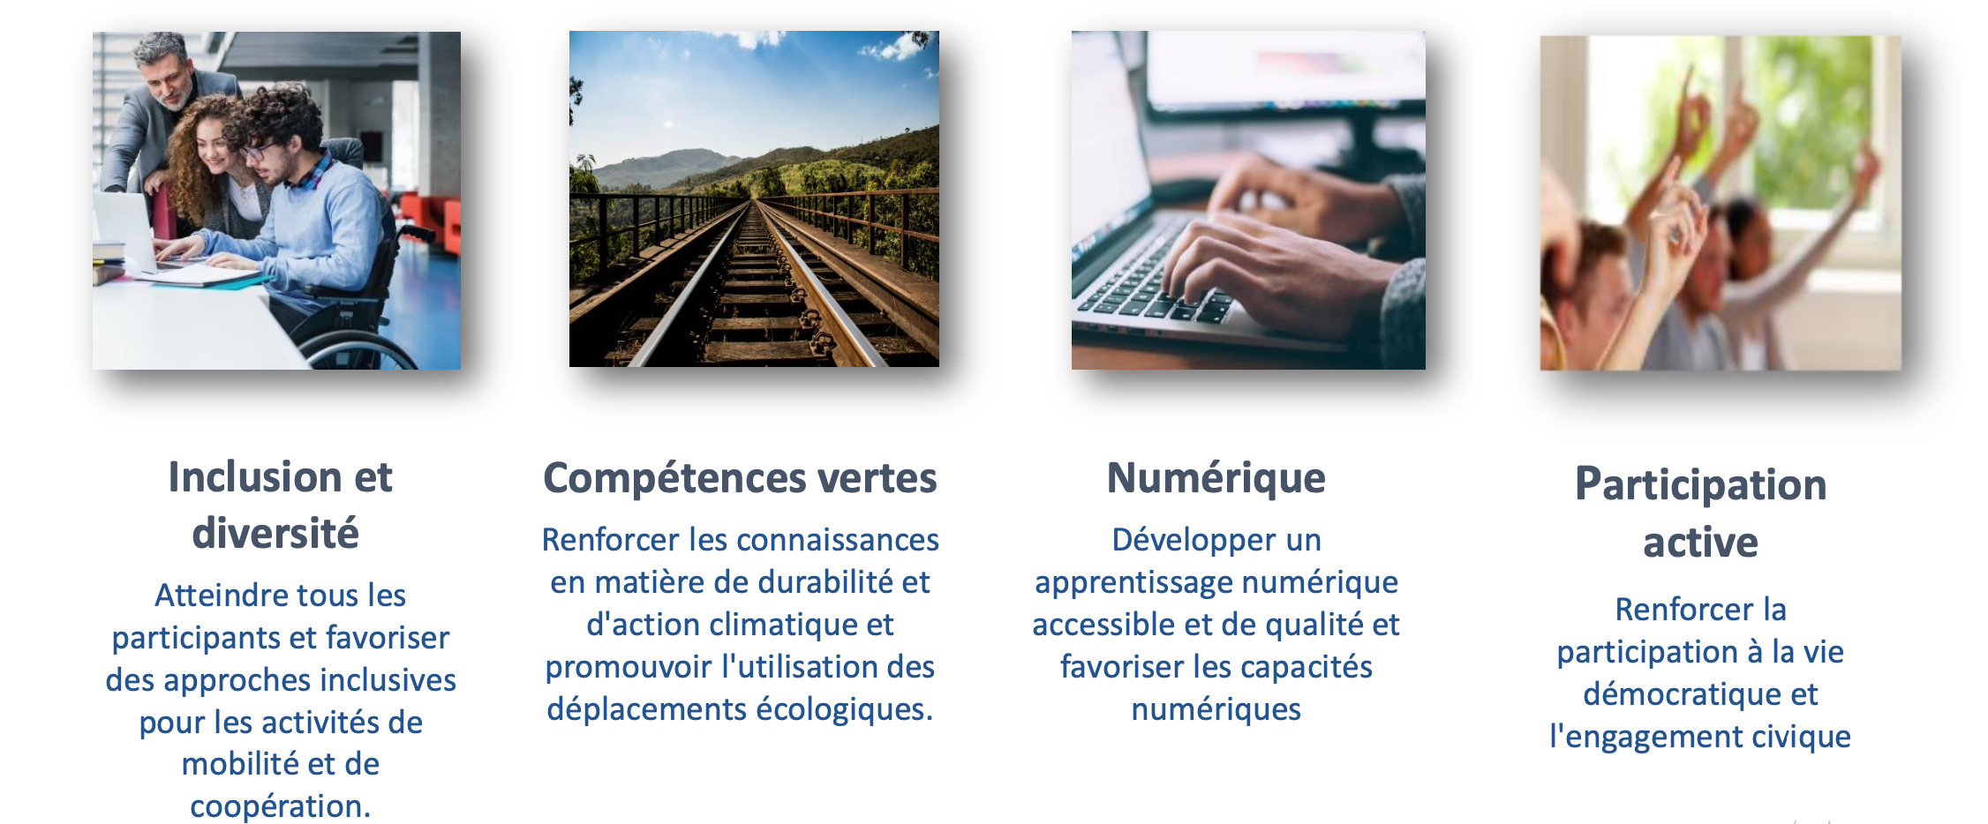
Priorités du programme
ERASMUS+ 2021 – 2027
CB-Youth
Aspects horizontaux à prendre en considération lors de la conception de votre projet

Slide 35
Exemple d’activités
l’élaboration d’outils et de méthodes favorisant le développement socioprofessionnel des animateurs socio-éducatifs et des formateurs;
la création de nouvelles formes d’animation socio-éducative, faisant notamment un usage stratégique des processus d’apprentissage ouverts et flexibles, de la coopération virtuelle, des ressources éducatives libres (REL) et exploitant plus efficacement les possibilités offertes par les TIC;
la création de nouvelles formes d’actions de formation pratique et de simulation de cas pratiques en société;
l’organisation d’événements, de séminaires, d’ateliers ou d’échanges de bonnes pratiques utiles pour la coopération, la mise en réseau, la sensibilisation et l’apprentissage par les pairs ;
l’organisation d’activités de mobilité pour les jeunes et/ou les animateurs socio-éducatifs afin de tester les outils et méthodes mis au point par le partenariat.

Slide 36
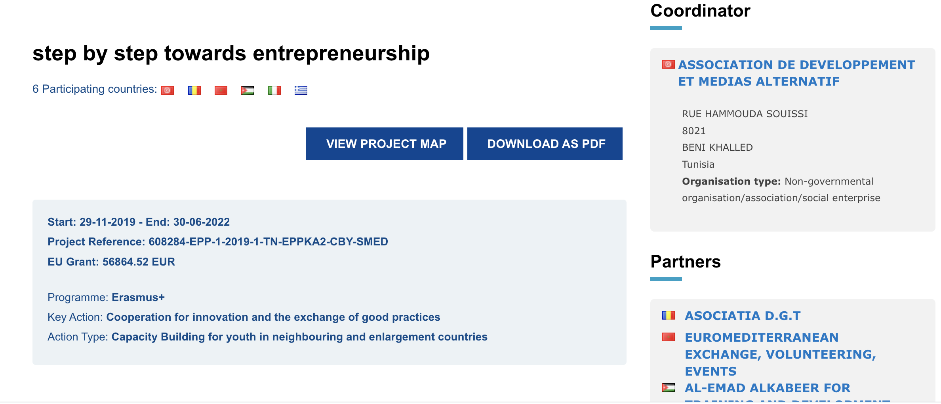

Slide 37
Activités :
Entrepreneurship Training Course for Youth Facilitators
Capacity building workshop - incubator of start-ups and creation of the board game
Design of the toolbox with the methods used in the training, translated into 6 languages, including English and promoted at the European and Southern Mediterranean levels
Creating the platform to promote the board game and the English toolbox
Multiply local workshops for local NGOs, teachers and NEETs using the board game and toolbox (6 countries)

Slide 38
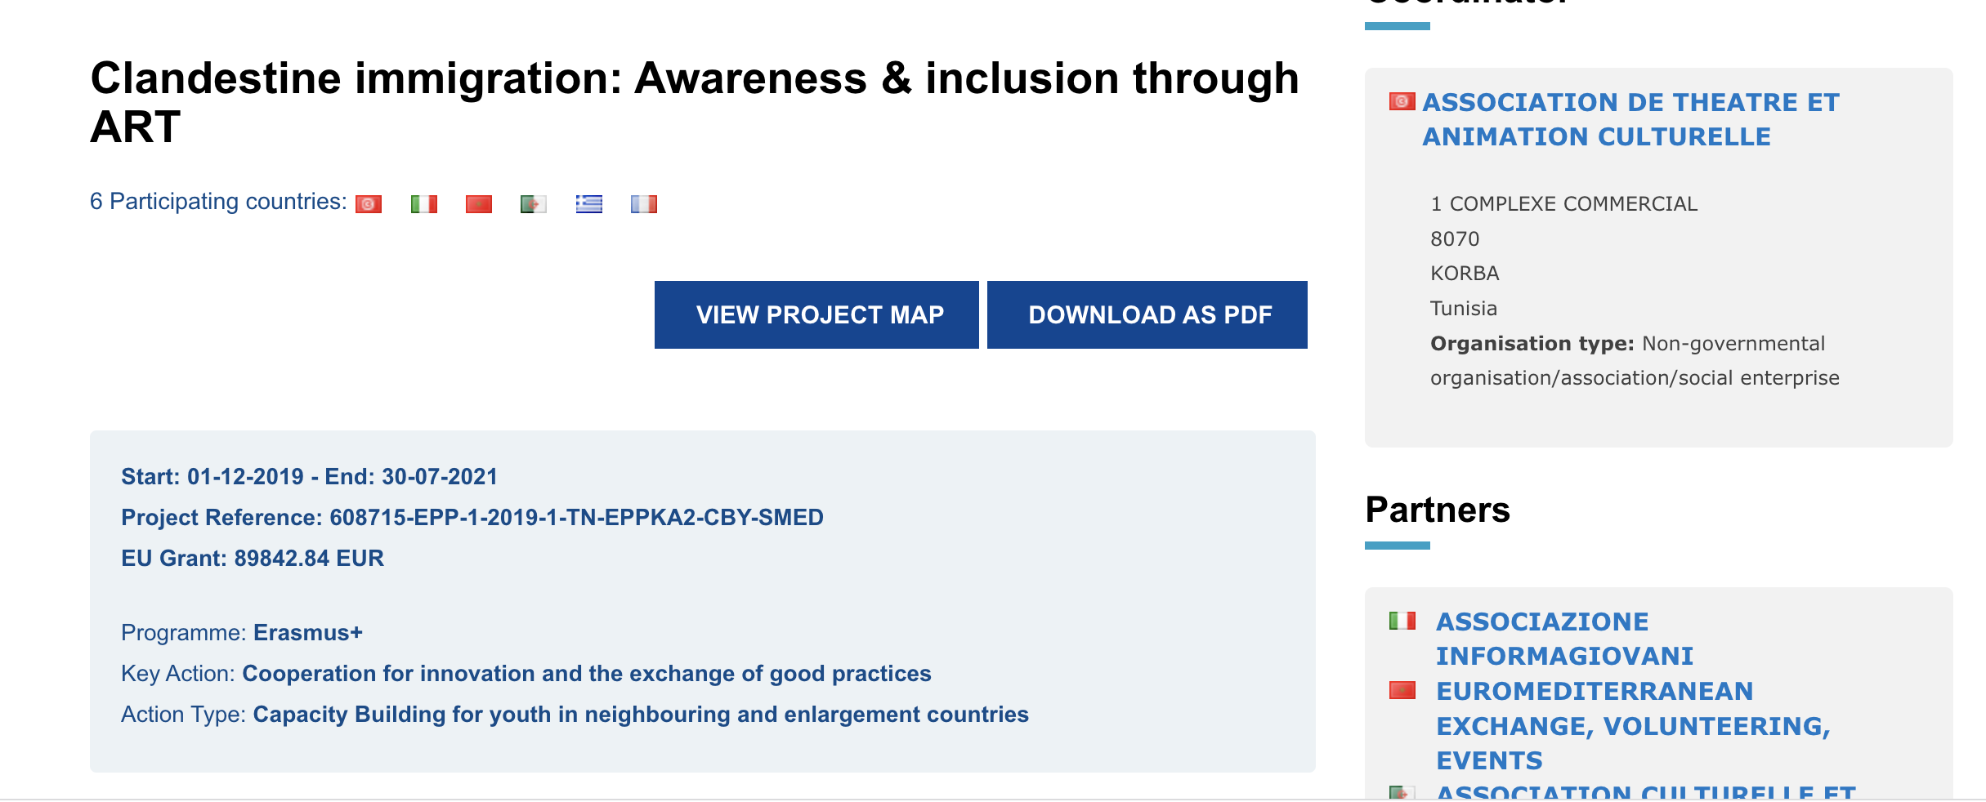

Slide 39
Activités :
- research/survey about youth immigration (causes, consequences, local realities in the partner countries).
- 10-days training course in Greece for 24 educators and young leaders, to develop knowledge and competences about the dangers of clandestine immigration and the potency of the theatrical initiatives as a way to promote young people’s education, social inclusion and well being in their countries.
- Caring theater workshops which aim to raise youth awareness about this topic within the concerned communities.
-10-days youth exchange in Tunisia involving 42 young people from the beneficiaries of the local theater workshops, to exchange their good practices in the theater field for inclusion with respect to the immigration.
-The creation of a pedagogical tool which propose some educational and non formal activities for inclusion and thru theatrical practices.
-Caring local event to disseminate the results of our project and raise the public’s awareness about the danger of the clandestine immigration (workshops, video shooting, round-table discussions, etc.) by each partner. This event will be managed by the trained educators and youth involved.

Slide 40
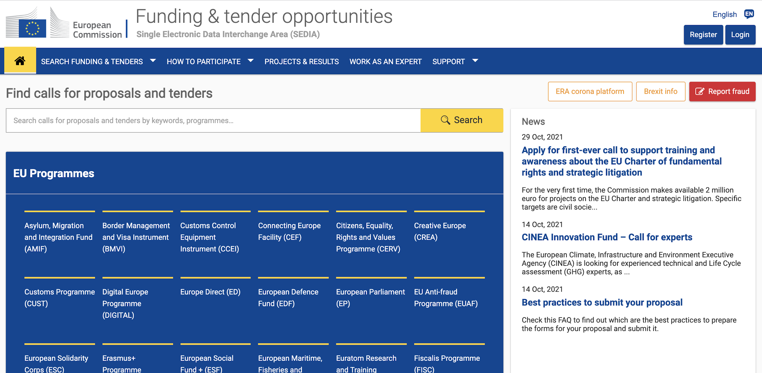
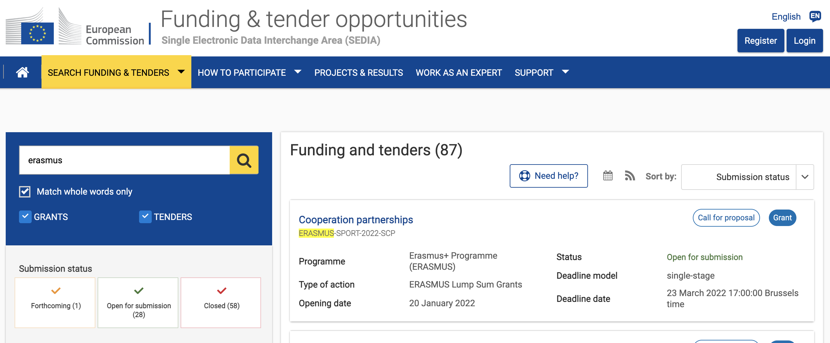
Comment candidater ?

Slide 41
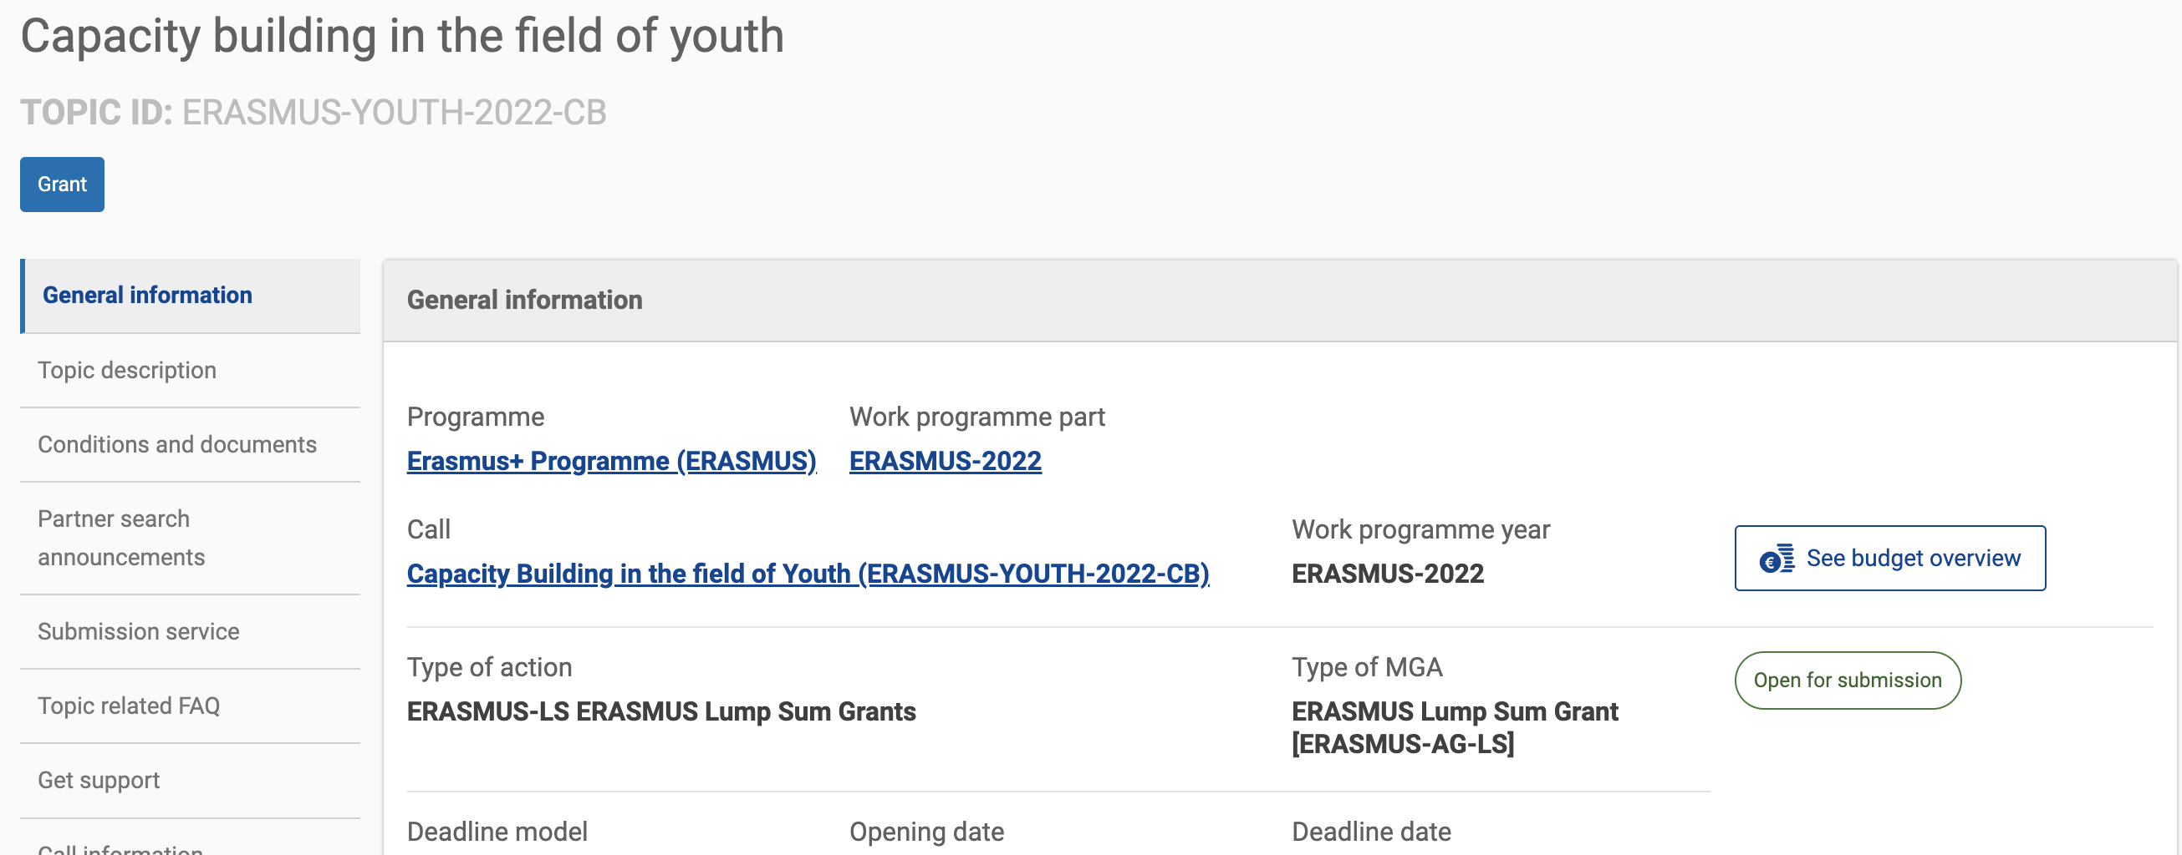
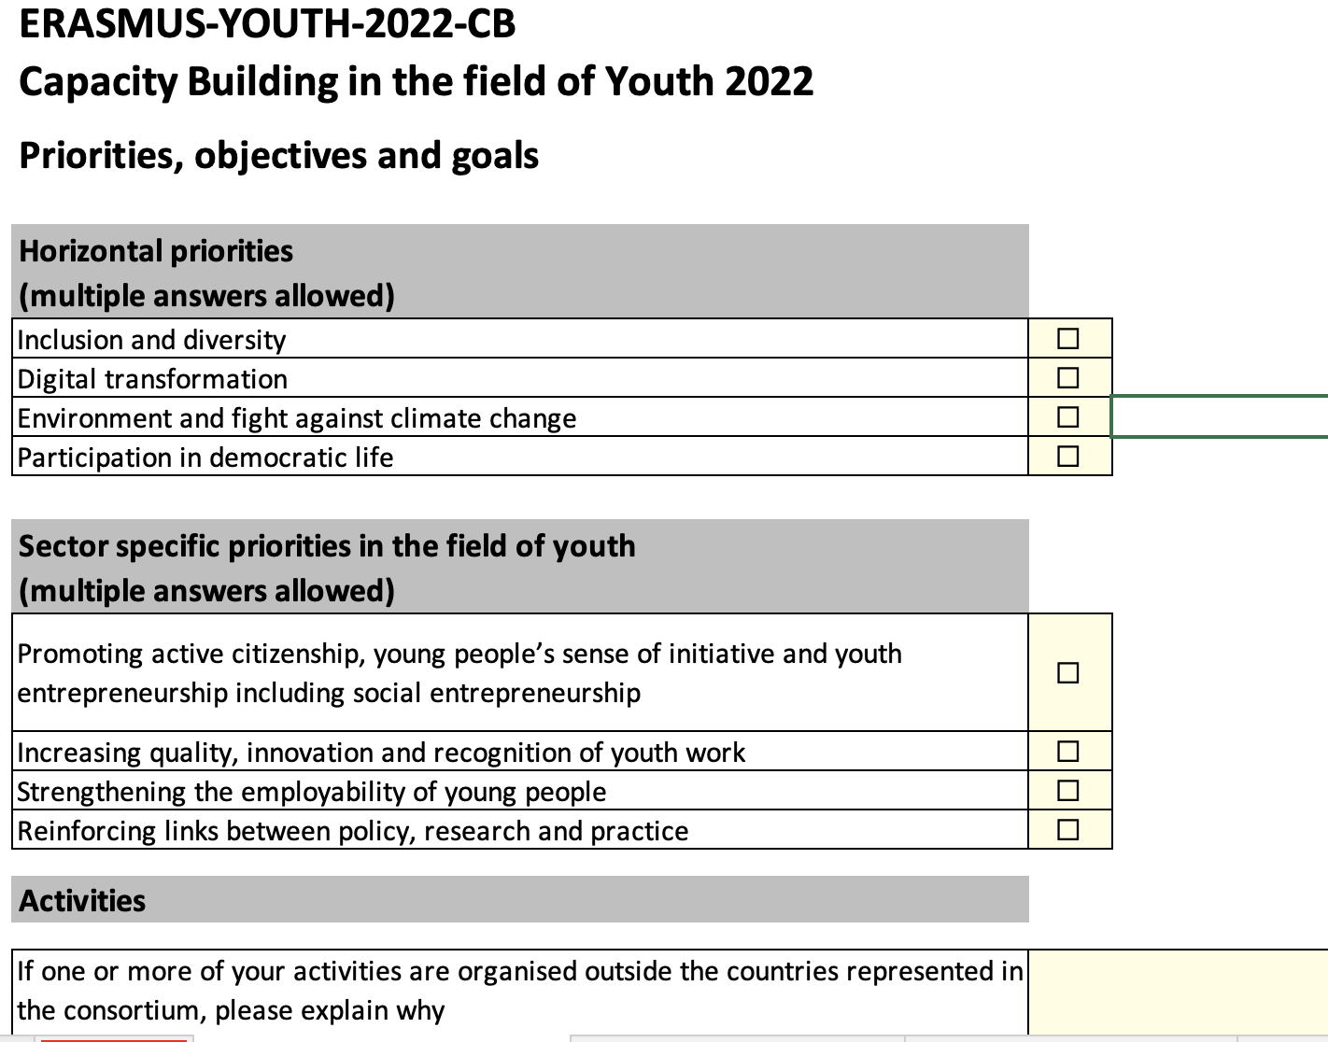
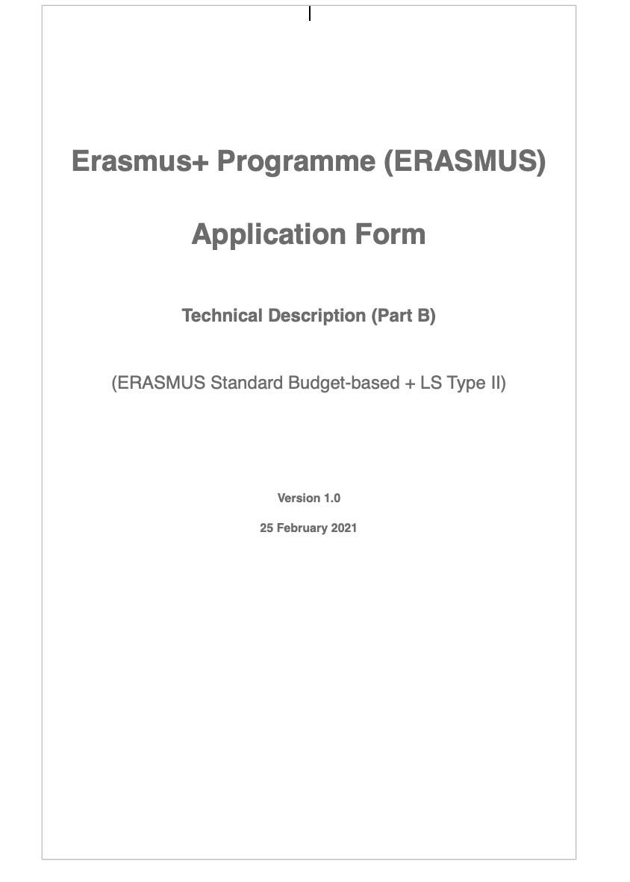
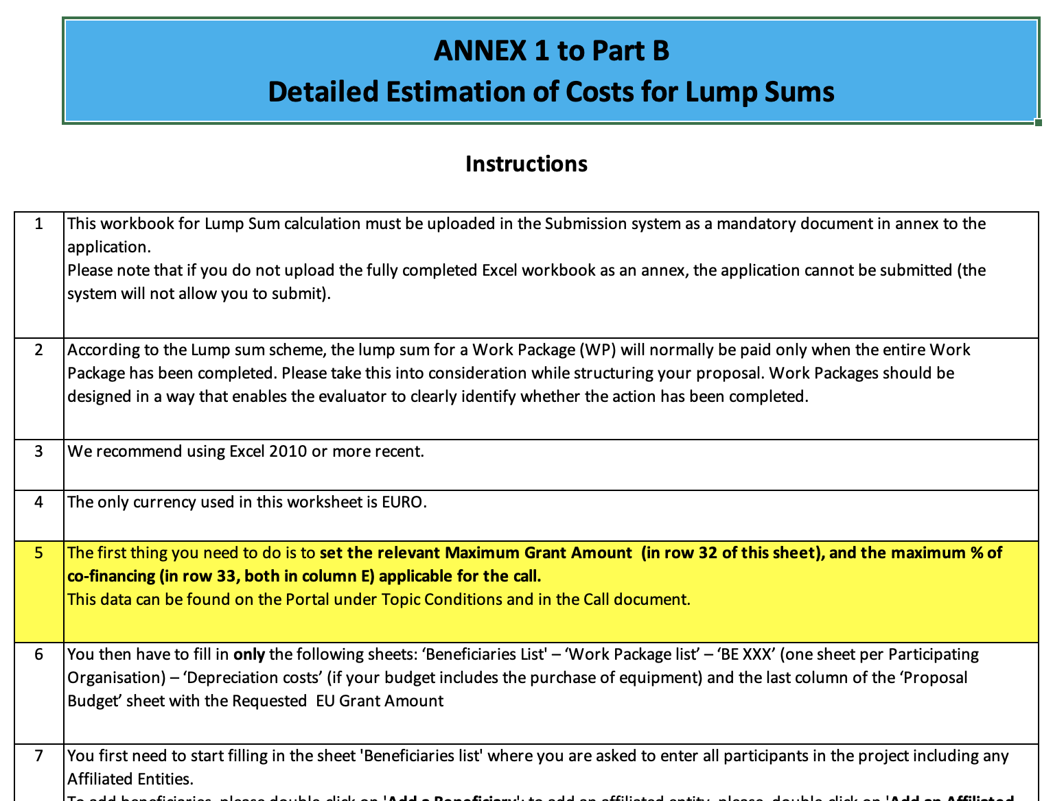
Comment candidater ?
Dossier de candidature

Slide 42
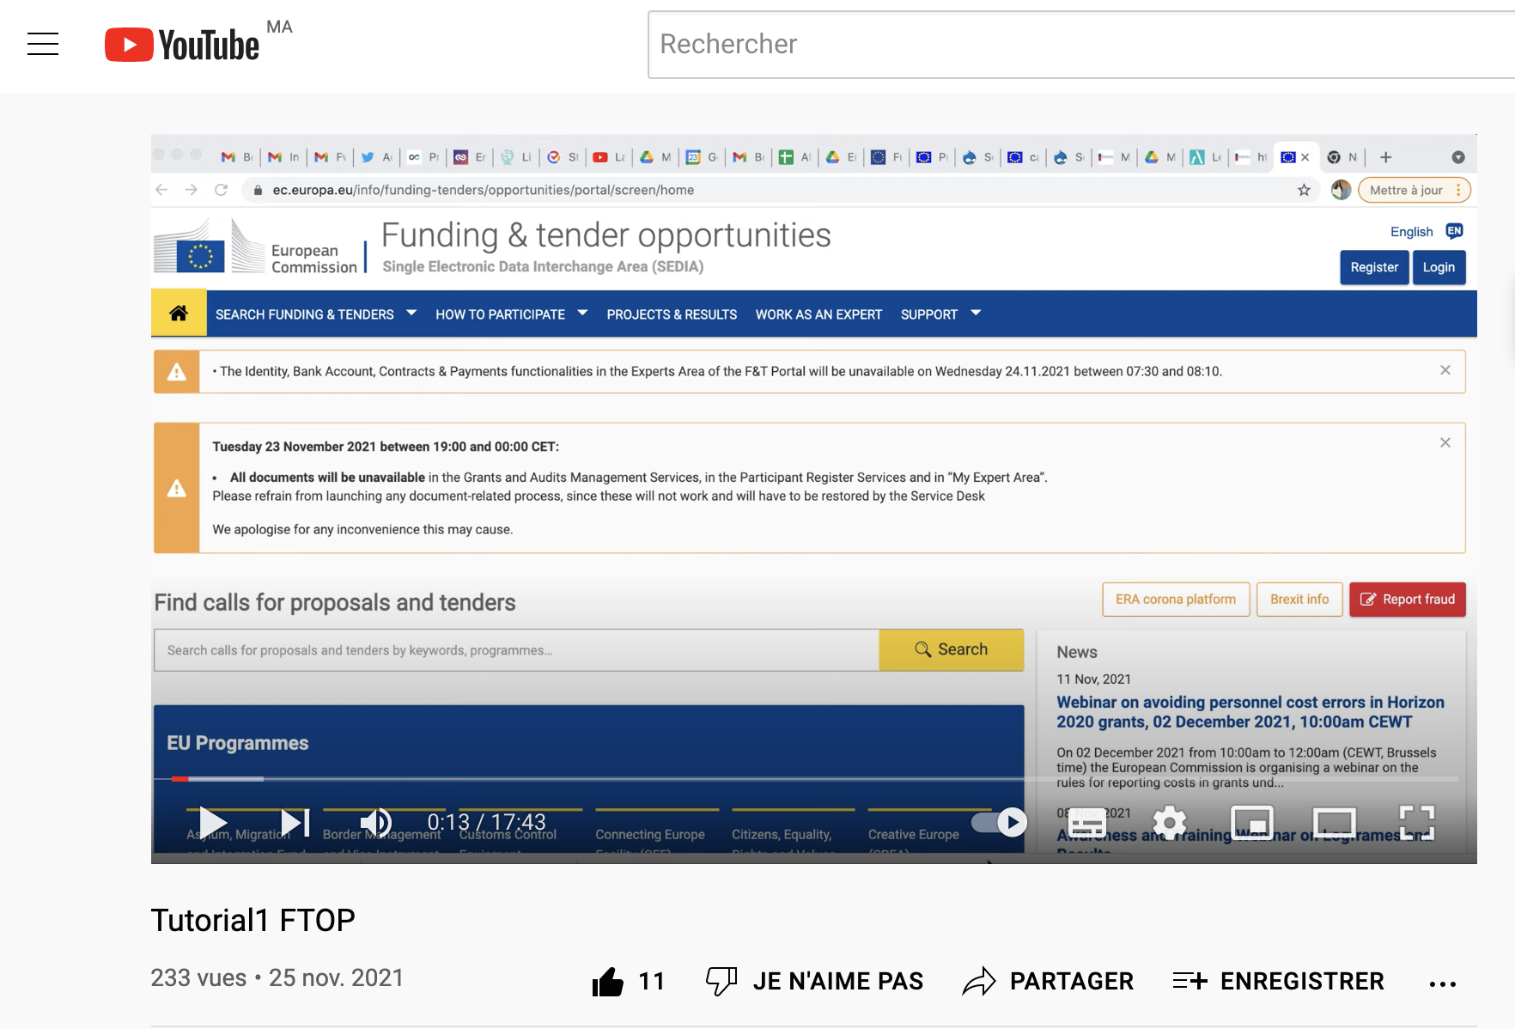
Système de publication unifié :
Fundings and Tenders Opportunities Portal (FTOP)
https://ec.europa.eu/info/funding-tenders/opportunities/portal/screen/home
Tutorial:
https://www.youtube.com/watch?v=8px3WfQvTNU&t=7s

Slide 43

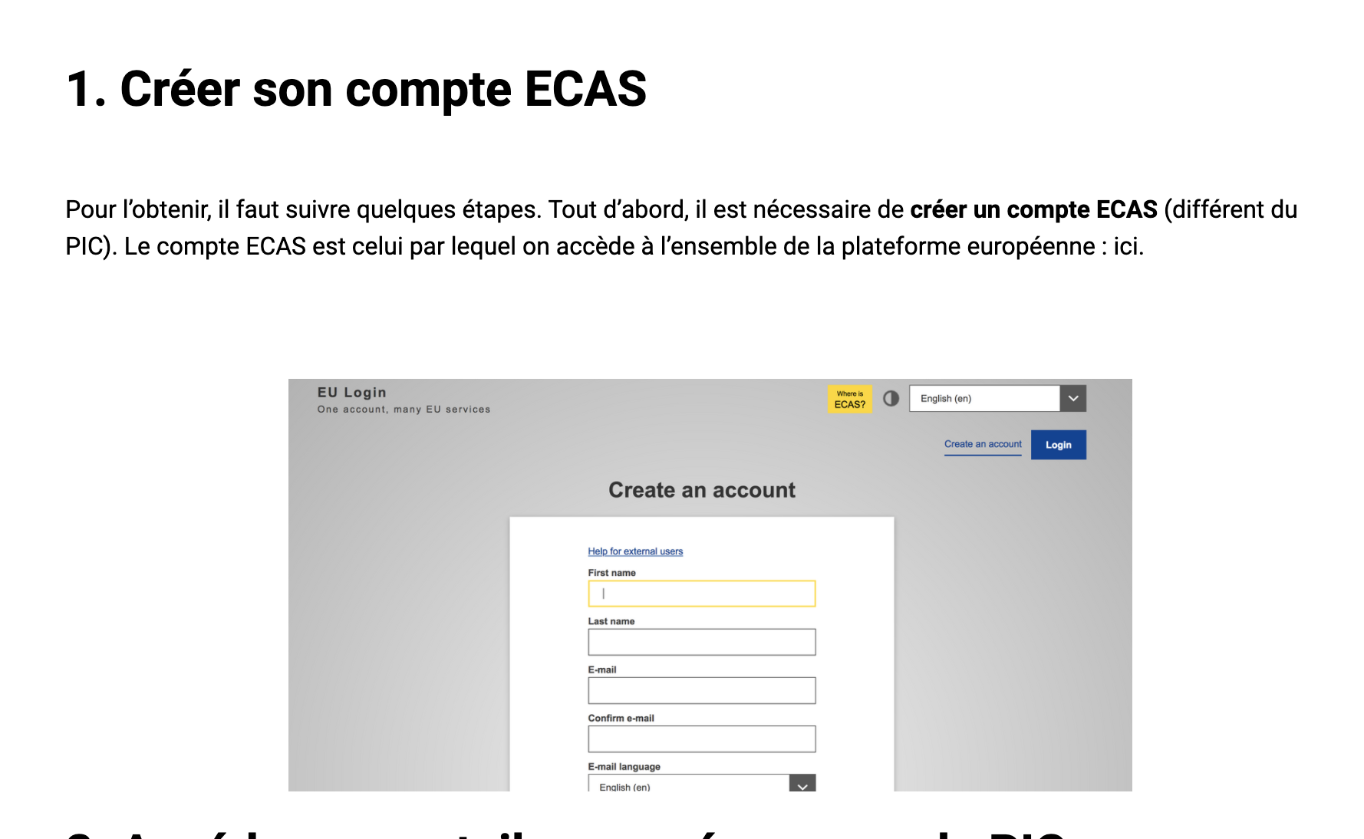
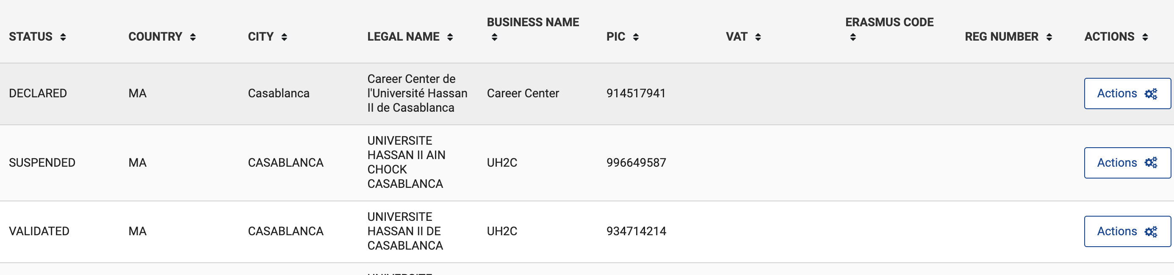
Première étape
➔ Créer un votre identifiant PIC :
https://erasmusplus.ma/creation-pic/

Slide 44
Première étape
➔ Créer un votre identifiant PIC :
https://erasmusplus.ma/creation-pic/

Slide 45
Première étape
➔ Créer un votre identifiant PIC :
https://erasmusplus.ma/creation-pic/

Slide 46
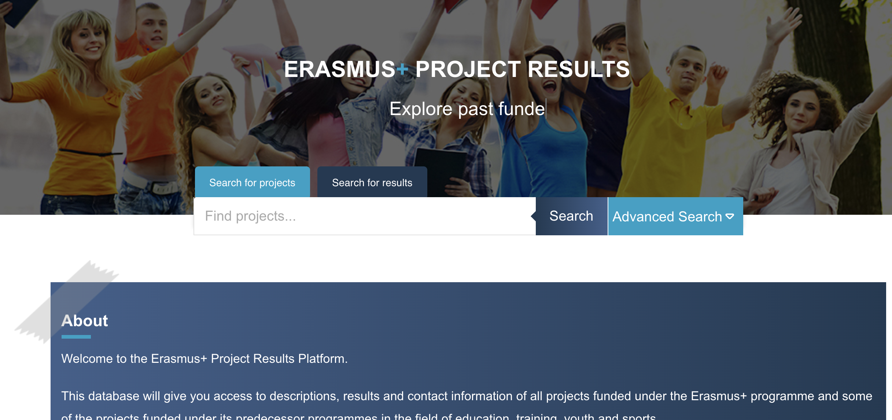
… Pour s’inspirer
➔ Vous pouvez consulter la plateforme des résultats des projets Erasmus+
https://ec.europa.eu/programmes/erasmus-plus/projects_en

Slide 47

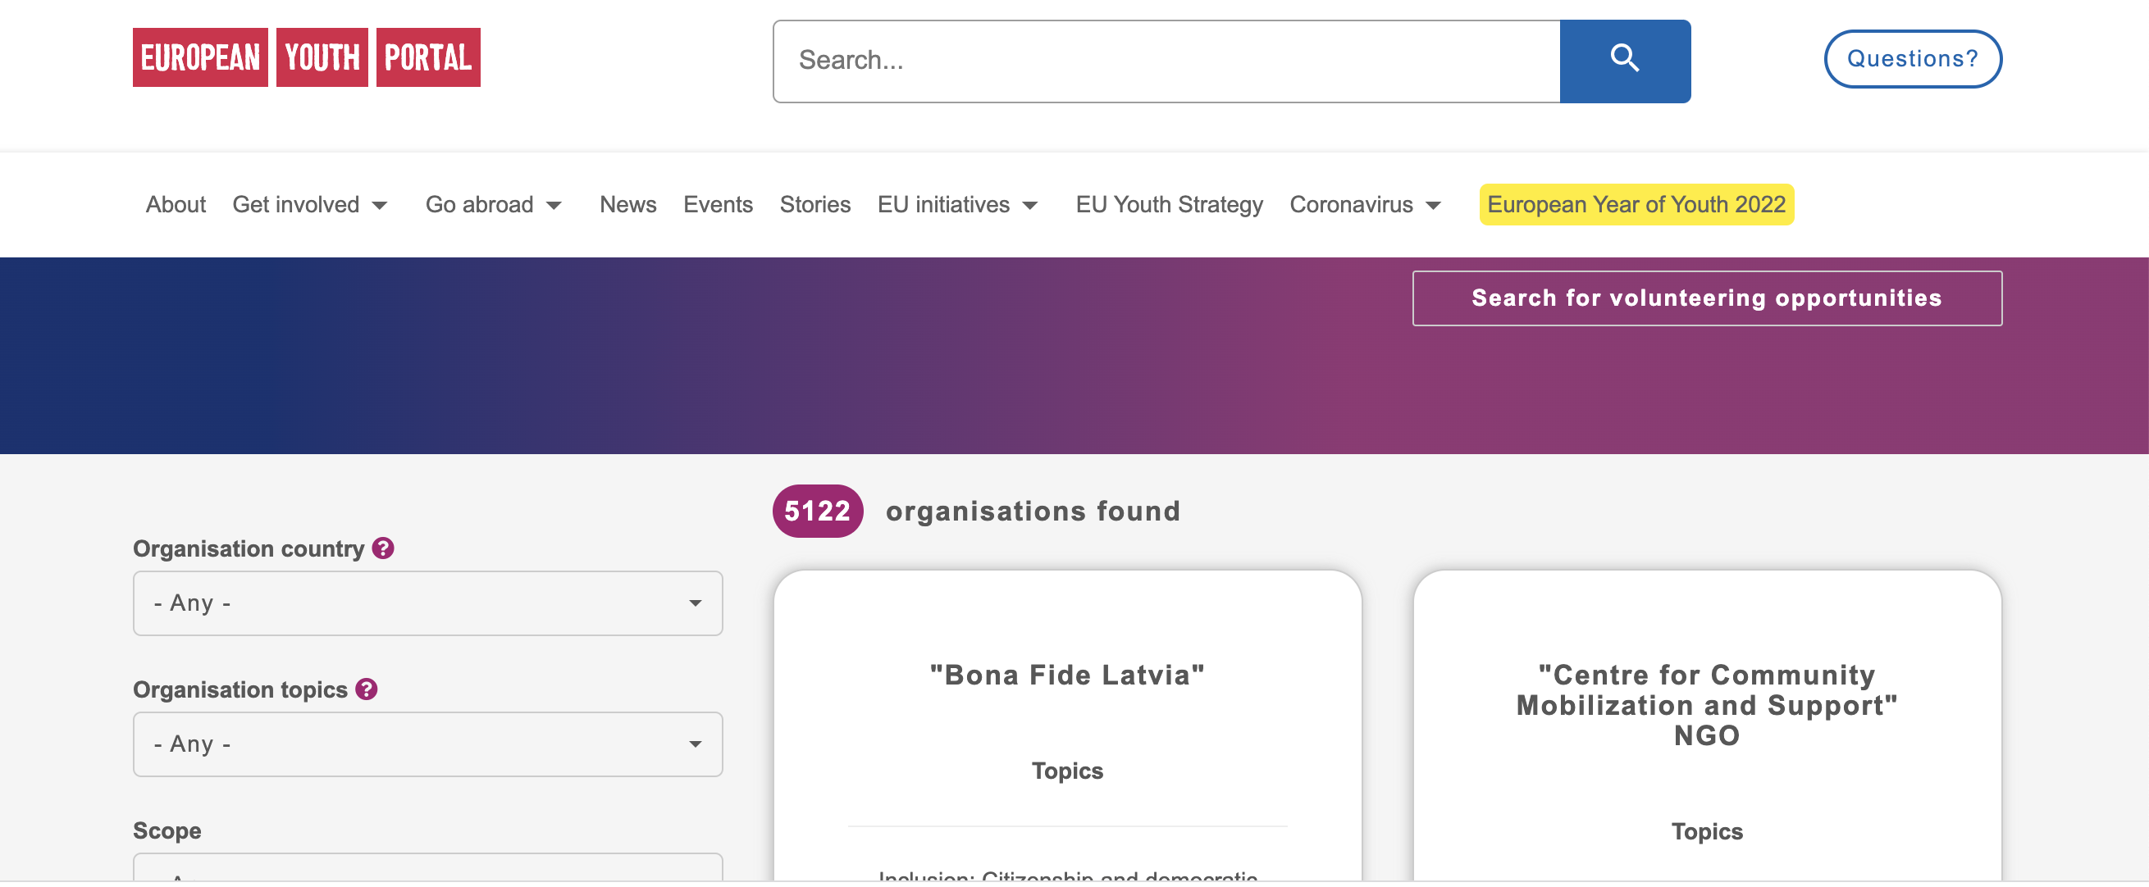
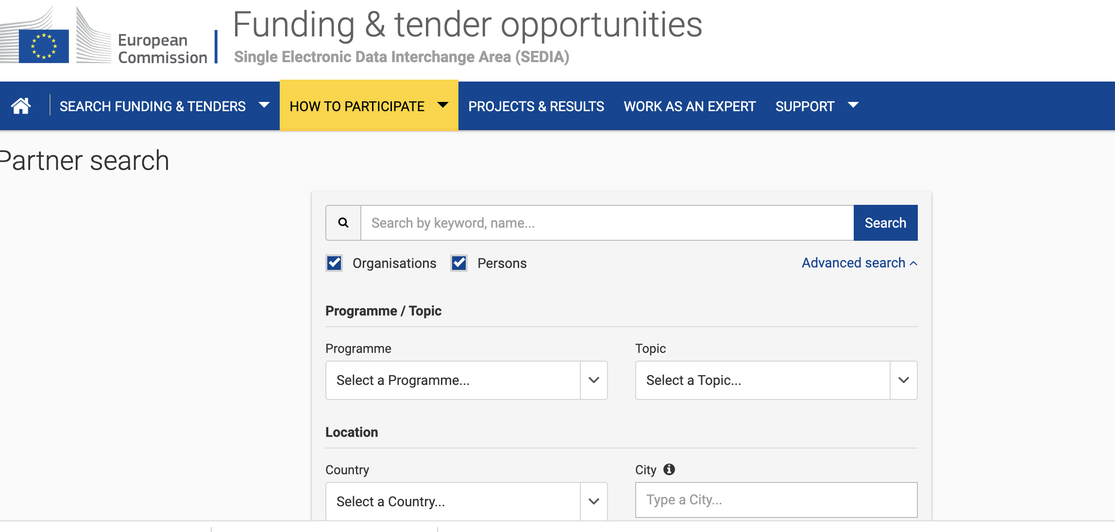
Trouver un partenaire
https://europa.eu/youth/volunteering/organisations
https://www.salto-youth.net/tools/otlas-partner-finding/
https://ec.europa.eu/info/funding-tenders/opportunities/portal/screen/how-to-participate/partner-search

Slide 48
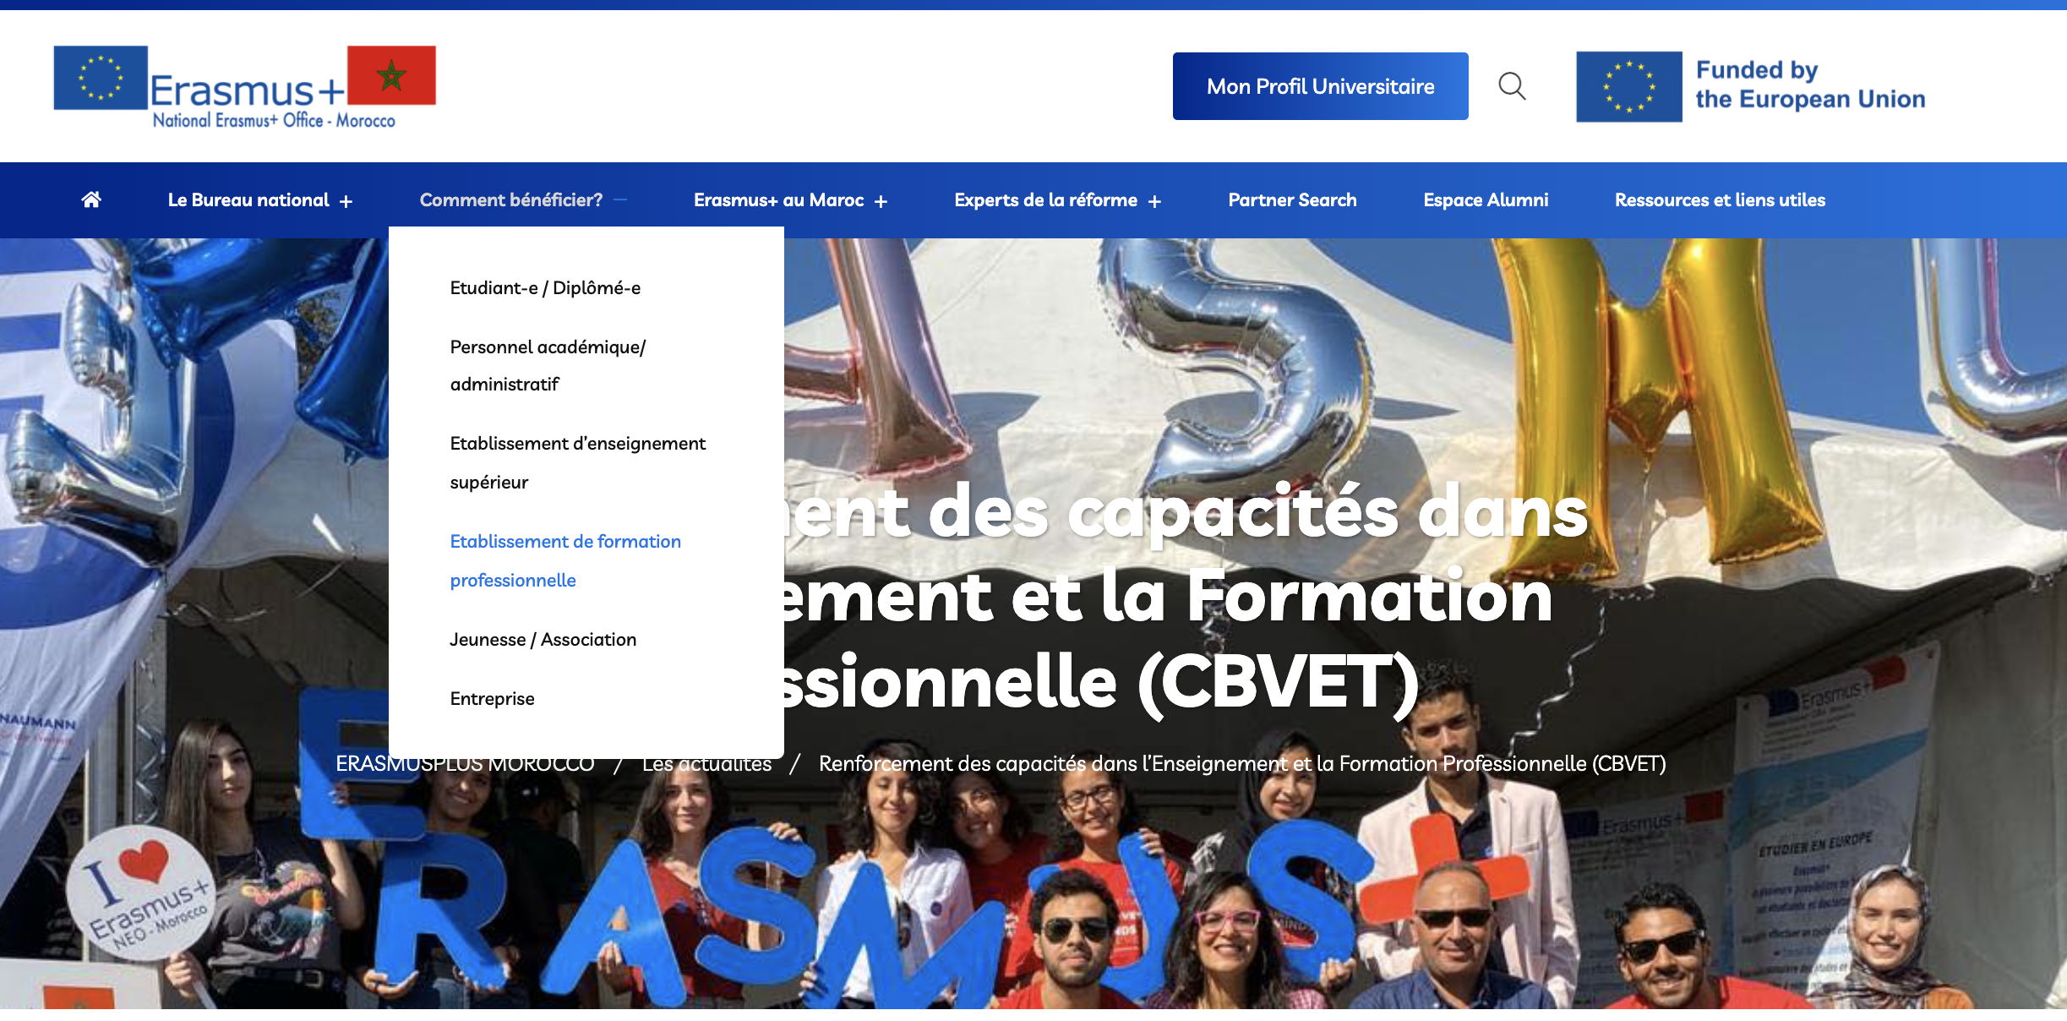

Slide 49

DO YOU SPEAK ERASMUS ?
VET: EFP: Enseignement et formation professionnels
CB-VET: Renforcement de capacité dans l’enseignement et la formation professionnels
Guide du programme Erasmus+: LA référence du programme
qui regroupe toutes les actions, les conditions d’éligibilité,
la durée des projets, les critères, les dates de dépôts …
FTOP: Funding and tenders Opportunities Portal
Pays membres de l’UE, pays tiers associés
au programme vs
pays tiers non associés au programme (dont le Maroc)
* Régions : le Maroc appartient à la région Sud Méditerranée /Voisinage (sud) de l’UE https://erasmusplus.ma/quels-sont-les-pays-participants/

Slide 50

Label Qualité
Priorités & objectifs
Le label qualité démontre la capacité d’une organisation à entreprendre des activités de solidarité en conformité avec les principes et objectifs du Corps Européen de Solidarité
Le label qualité ne signifie pas que vous obtenez un financement

Slide 51
Pour plus d’informations:
Notre site: https://www.salto-youth.net/rc/euromed/ecs/
Vous y trouverez le guide du Corps Européen de Solidarité, l’infokit pour les volontaires …
Contact@erasmusplus.ma

Slide 52
https://www.eacea.ec.europa.eu/index_en
@facebook.com: erasmus+morocco
@instagram: erasmusplusmorocco
www.erasmusplus.ma

